Slide 1
Выполнение сюжетных наборов в технике маркетри
ГБОУ НПО ПЛ «Краснодеревец» преподаватель технологии Завьялова О.И.

Slide 2
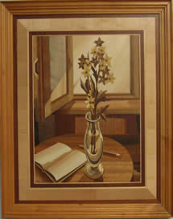
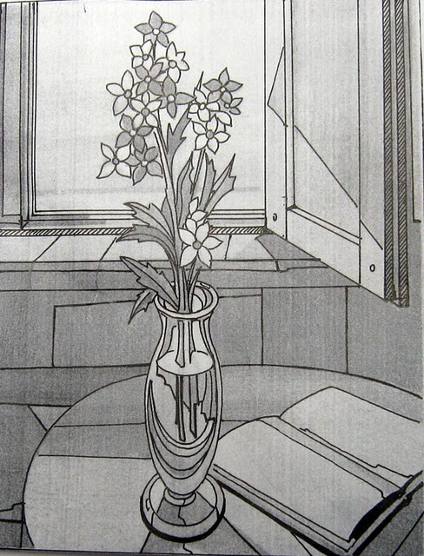
Выполнение тонового рисунка
Создание эскиза

Slide 3
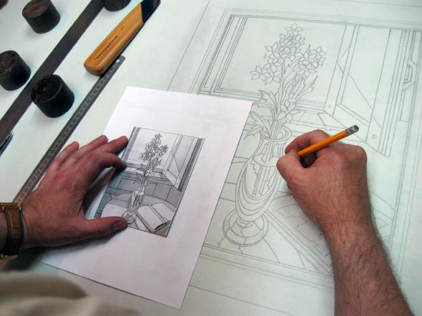
Выполнение контурного рисунка и перевод его на кальку
Рисунок переводят на кальку по частям – отдельно фон, отдельно остальные элементы рисунка

Slide 4
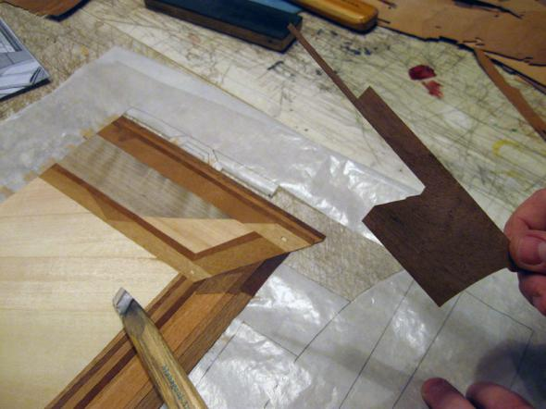
Сначала вырезают детали фона
Вырезание осуществляется по кальке, под которую подложен шпон нужного оттенка.

Slide 5
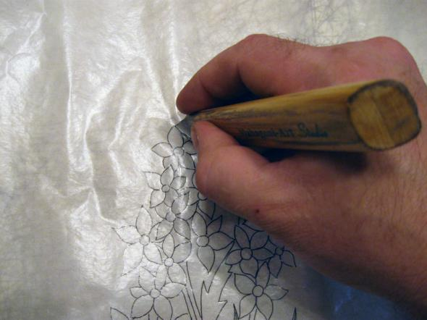
Вырезание элементов рисунка

Slide 6
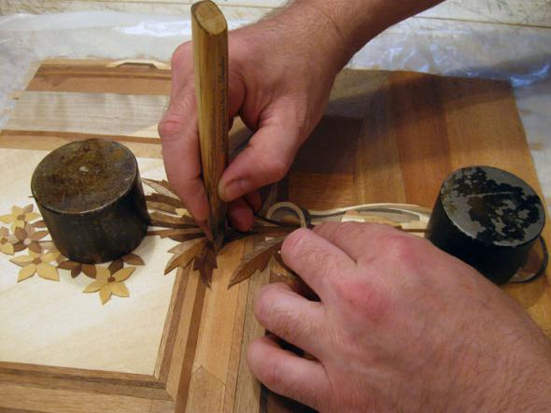
Врезка основных деталей в фон

Slide 7
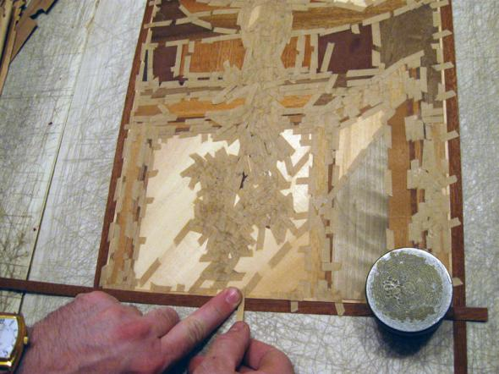
Лицевая сторона мозаики
Детали мозаики склеивают между собой гуммированной лентой

Slide 8
Мозаичный набор - «рубашка» наклеивается на основу, обычно это лист фанеры толщиной 8-10мм.
на основу наносят клей ПВА дважды, причем первый слой должен немного подсохнуть до нанесения второго
также промазывается клеем, очень обильно, собранная мозаика (с той стороны, где нет ленты)
после этого «рубашка» накладывается на основу и помещается в пресс
между прессом и изделием прокладывается бумага или лавсановая пленка.
прессуют до полного схватывания клея

Slide 9
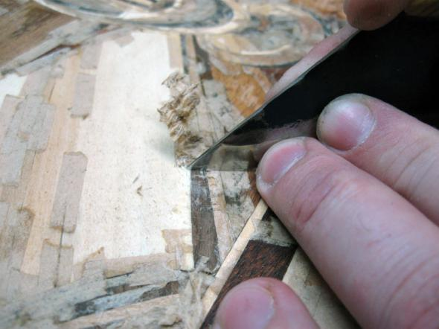
После прессования гуммированную ленту удаляют циклей, предварительно увлажнив водой и выдержав 1-2 минуты

Slide 10
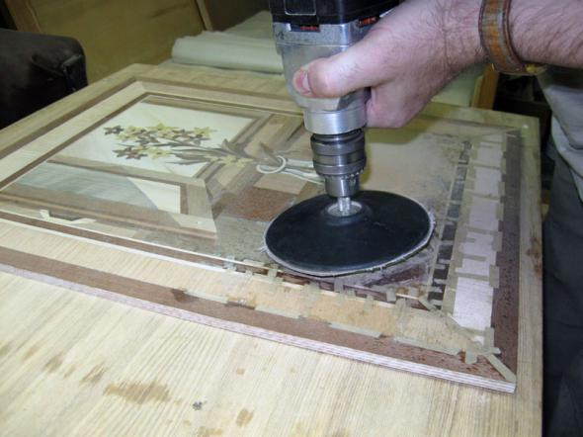
Затем (после сушки) поверхность шлифуют

Slide 11
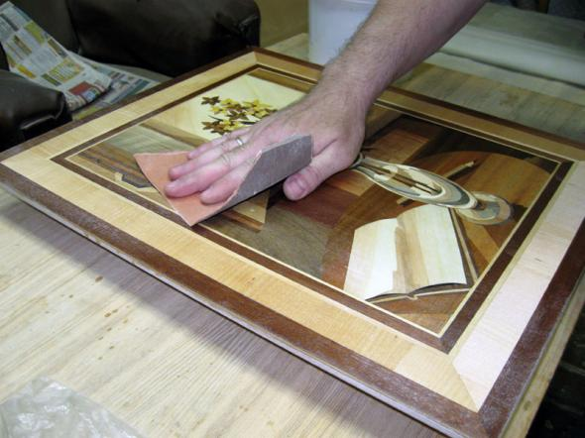
На поверхность набора наносят несколько слоев лака с промежуточным шлифованием мелкозернистой шкуркой

Slide 12
Готовая работа

